Slide 1










3
4
5
6
ou
ou
ou
ou
7
8
9
10
ou
ou
ou
ou

Slide 2
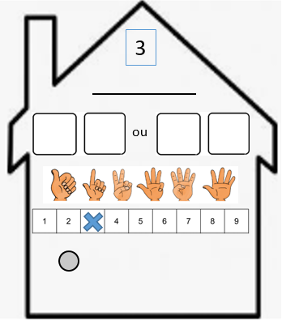
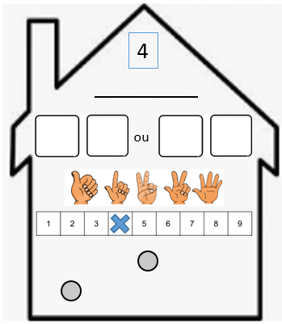

Slide 3
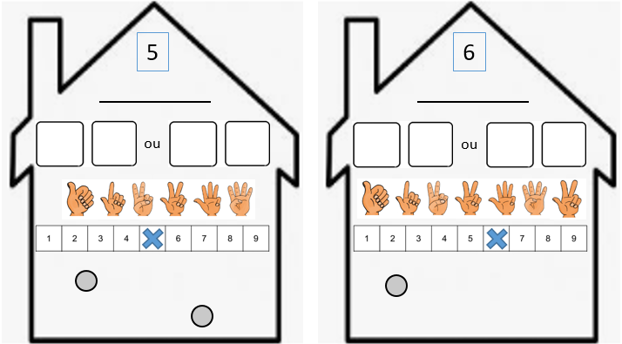

Slide 4
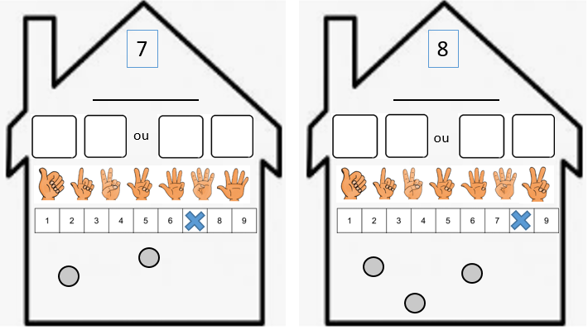

Slide 5
